Slide 1
TRANSFORMANDO LA PRACTICA DOCENTE
Una propuesta basada en la investigación acción
Cecilia Ferreriro

Slide 2
1.Fundamentos del programa
El punto de partida
Con el tiempo, los pueblos cambian y se desarrollan, y las necesidades de la sociedad cambian también. La educación básica tiene que responder a esas necesidades, por lo que el papel de los maestros no puede ser siempre igual , entonces, ¿Cómo debe de ser el maestro que acompañe a las nuevas generaciones en su desarrollo?

Slide 3
Concepto de la práctica docente:
Pensamos que la práctica docente transciende la concepción técnica de quien solo se ocupa de aplicar técnicas de enseñanza en el salón de clases. El trabajo del maestro está situado en el punto en que se encuentran el sistema escolar con una oferta curricular y una organización determinada y los grupos sociales particulares. Entendemos a la práctica docente como una praxis social, objetiva e intencional en la que intervienen los significados, las percepciones y las acciones de los agentes implicados en el proceso maestros, alumnos, autoridades educativas y padres de !familia, así como los aspectos político e institucionales, administrativos y normativos que, según el proyecto educativo de cada país, delimitan la !unción del maestro.

Slide 4
La práctica docente contiene múltiples relaciones:
La docencia implica la relación entre personas el vinculo fundamental con el alumno y con otras personas los padres de !familia, los demás maestros, las autoridades escolares, la comunidad.
Maestros y alumnos se relacionan con un saber colectivo culturalmente organizado que la escuela como institución propone a través de la intervención sistemática y planificada.
La función del maestro esta también estrechamente vinculada a todos los aspectos de la vida humana que han conformando la marcha de la sociedad. La tarea del maestro siempre se desarrolla en un tiempo y un lugar determinados en los que entra en relación con los procesos económicos, políticos y culturales, más amplios que conforman el contexto de su trabajo y le plantean distintos desafíos.
El quehacer del maestro se desarrolla en un marco institucional, lo que genera también múltiples relaciones en el marco normativo y administrativo.
Los trabajos del maestro esta obligatoriamente conectado con un conjunto de #alores tanto personales y sociales como institucionales.
El conjunto de relaciones mencionadas se entrelazan formando una trama que convierte la práctica educativa en una realidad compleja, que trasciende el ámbito técnico y pedagógico. Esto significa que se trata de una práctica educativa que va más allá del salón de clases.

Slide 5
El trabajo docente está formado por relaciones:
Entre personas, con:
Sus alumnos
Otros maestros
Los padres de Familia
Las autoridades
La comunidad
Con el conocimiento
Con la institución
Con todos los aspectos de la vida )humana que van conformando la marcha de la sociedad.
Con un conjunto de valores personales e institucionales.
La práctica docente es inseparable del de gestión escolar ya que alude a la construcción social de las prácticas educativas en el seno de la institución escolar.

Slide 6
La gestión escolar
Como el conjunto de procesos de decisión, negociación y acción comprometidos en la puesta en práctica del proceso educativo, en el espacio de la escuela, por parte de los agentes que en él participan.
Análisis crítico de la práctica docente:
Se concibe al maestro como un sujeto activo, participativo, consciente de su realidad y de los condicionantes que actúan sobre ella, y admiten que a través de la reflexión y de la indagación sobre su quehacer, el docente es capaz de introducirse en un proceso auténticamente creativo e innovador que contribuya a mejorar su desempeño como educador.

Slide 7
El dialogo constituye la base del trabajo grupal que proponemos:
Dialogo es una palabra muy utilizada, pero pocas veces llevada a la práctica mucho más que una conversación o un mero intercambio de ideas, implica la explicitación y la confrontación de pensamientos distintos en torno a un interés común, el respeto por las ideas expresadas, la libertad para manifestar dudas o desconocimiento y la intención de conocer, de entender y de avanzar en la búsqueda de la verdad.
El ejercicio autentico del dialogo va dando lugar, poco a poco, al pensamiento crítico.
Por medio del dialogo los maestros irán recuperando los dos grandes elementos que sirven de punto de partida para el trabajo su experiencia y su saber pedagógico.

Slide 8
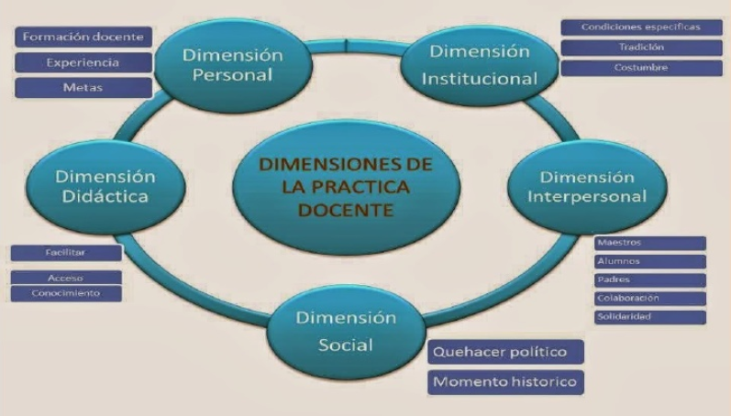

Slide 9
Dimensión personal
La practica docente es esencialmente una práctica humana el maestro como un sujeto con ciertas cualidades, características y dificultades que le son propias un ser no acabado, con ideales, motivos, proyectos y circunstancias. Como un ser )histórico capaz de analizar su presente y de construir su !futuro, a recuperar como se enlazan su historia personal y su trayectoria profesional, su vida cotidiana y su trabajo en la escuela quien es el fuera del salón de clases, que representa su trabajo en su vida privada y de que manera esta se pace presente en el aula.

Slide 10
Dimensión institucional
La practica docente se desarrolla en el seno de una organización. La institución escolar representa, para el maestro, el espacio privilegiado de socialización profesional.
A través de ella entra en contacto con los saberes del oficio, las tradiciones, las costumbres y las reglas tacitas propias de la cultura magisterial.
Una dimensión colectiva al que hacer individual las normas de comportamiento y de comunicación entre colegas y autoridades de cada escuela, determinados saberes y practicas de enseñanza que se socializan al interior y que los maestros han asimilando y modelos de gestión directiva que establecen determinadas pautas de organización en la escuela.

Slide 11
Dimensión interpersonal
La función del maestro como profesional esta cimentada en las relaciones entre las personas que participan en el proceso educativo alumnos, maestros, directores, madres y padres de !familia. Estas relaciones interpersonales que ocurren dentro de la escuela son siempre complejas, pues se construyen sobre la base de diferentes individuales en un marco institucional.

Slide 12
Dimensión Social
El trabajo docente se desarrolla en un entorno histórico, político, social, geográfico, cultural y económico particular, que le imprime ciertas exigencias y que al mismo tiempo es el espacio de incidencia mas inmediato de su labor.

Slide 13
Dimensión didáctica:
Esta dimensión hace referencia al papel del maestro como agente que, a través delos procesos de enseñanza, orienta, dirige, facilita y guía la interacción de los alumnos con el saber colectivo culturalmente organizado, para que , construyan su propio conocimiento.
La tarea especifica del maestro consiste en facilitarles el acceso al conocimiento, para que se apropien de el y lo recree invita al maestro a recuperar y analizar cuestiones como los métodos de enseñanza que utiliza, la !forma en que organiza el trabajo con sus alumnos, el grado de conocimiento que tiene de ellos, las normas que rigen el trabajo en el aula, los tipos de evaluación que emplea, la manera en que enfrenta los problemas académicos de sus alumnos y los aprendizajes adquiridos por ellos.

Slide 14
Dimensión Valorar
El proceso educativo nunca es neutral, siempre esta orientado a la consecución de ciertos valores, que se manifiestan en distintos niveles en la practica docente.
La practica de cada maestro da cuenta de sus valores personales a través de sus preferencias conscientes e inconscientes, de sus actitudes, de sus juicios de valor, todos lo cuales de unen una orientación acorde a su actuación cotidiana, que le demanda de manera continua la necesidad de hacer frente a situaciones diversas y tomar decisiones.

Slide 15
Relación pedagógica
La designamos como la forma en que se expresan de manera conjunta las relaciones contenidas en las dimensiones anteriores, las cuales caracterizan especialmente la práctica educativa de cada maestro y le imprimen una orientación particular a la relación que establece con sus alumnos.
En la relación pedagógica se evidencia la forma en la que el maestro en su función como educador en el marco de la institución escolar.
De la manera en que cada maestro logre integrar y armonizar las dimensiones mencionadas dependerá que su práctica educativa, hacia una relación opresora, de dominio e imposición hacia sus alumnos, o hacia una relación liberadora en laque se recree el conocimiento sobre la base del respeto y el apoyo mutuo en el proceso de su desarrollo personal.

